Slide 1

Колёсный автономный робот повышенной проходимости для патрулирования и осмотра лесной местности
Санников Артём Константинович
СМ7-11М
Науч. Руководитель: Гуляев Игорь Анатольевич

Slide 2
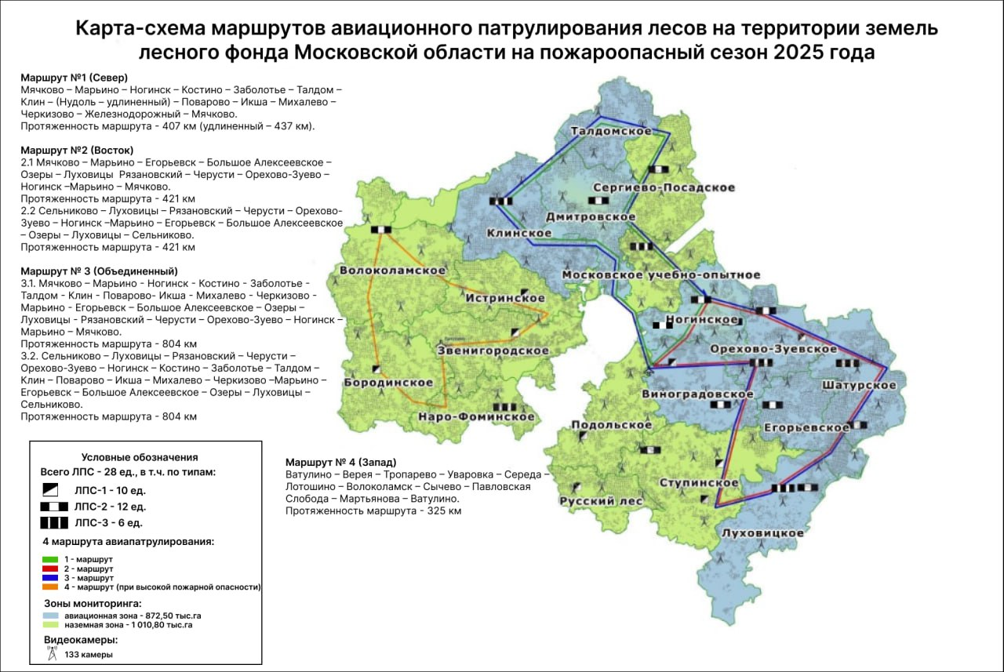
Актуальность
Площадь лесов московской области -
1 883 329 Га
Протяженность маршрутов лесоохраны
400-800 Км
Ежегодно лесные массивы подвергаются опасностям:
Очаги вредителей и болезней
Свалки
Дефолиация
Загрязнение окружающей среды
На проведение таксационных исследований тратится сотни человекочасов
С целью оптимизации и увеличения качества ухода за лесом ГАУМО «Мособллес» рассматривает варианты роботизации и автоматизации мониторинга лесных массивов
Рис. 1 Карта маршрутов лесоохраны предоставленная ГАУМО «Мособллес»

Slide 3
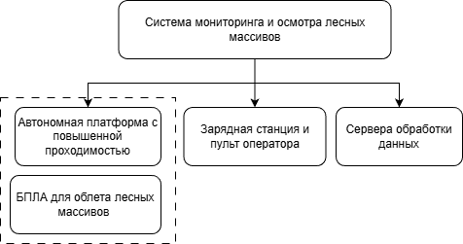
Постановка задачи
Заказчиком было предоставлено ТЗ с перечнем необходимого функционала и требованиям к системе которая была разбита на несколько частей
Задачи поставленные перед системой:
Автономное передвижение и обследование территории
Навигация, локализация и картографирование
Инвентаризация и идентификация деревьев
Диагностика состояния насаждений
Мультисенсорный анализ состояния леса
Выявление и анализ очагов угроз
Сбор данных и составление отчетов
Рис. 2 Структура системы
В рамках данной работы ведется разработка автономной колесной платформы, при этом БПЛА и дрон станция используется как готовое изделие

Slide 4
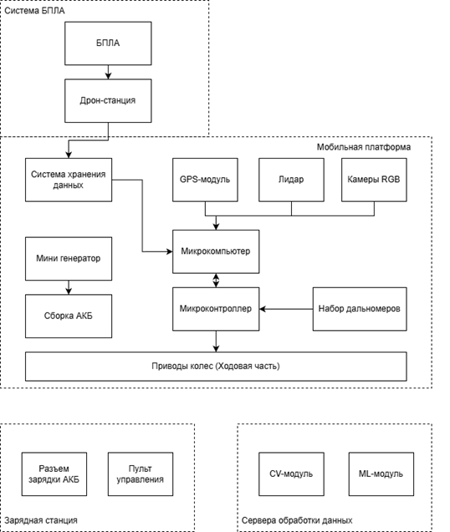
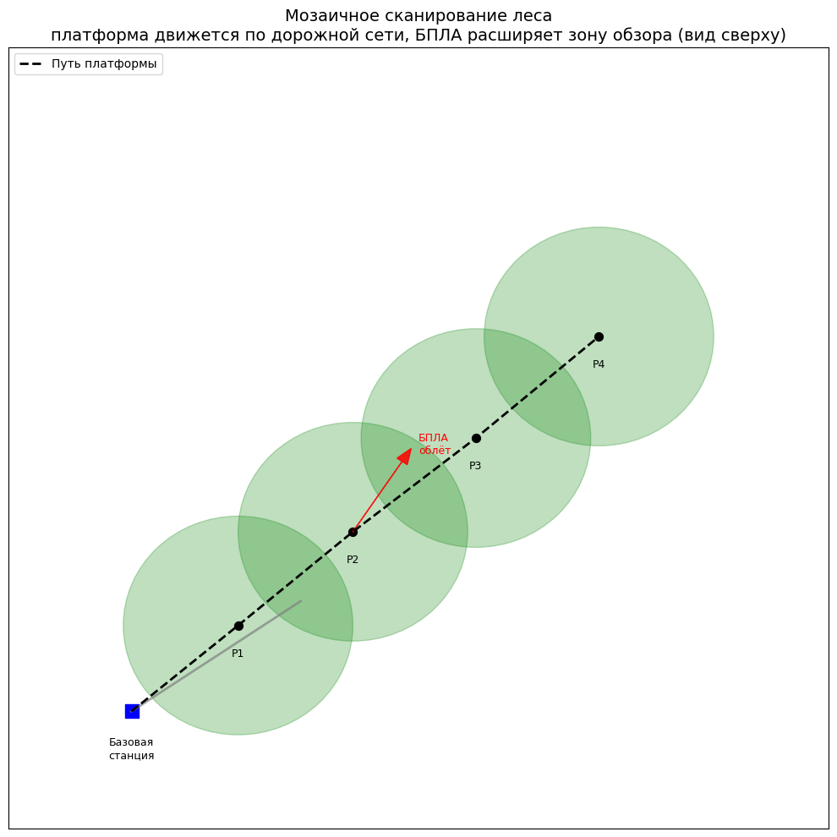
Создание функциональной схемы
Робот будет передвигаться по грунтовым дорогам и широким тропам и запускать БПЛА для облета труднопроходимой местности
Рис. 3 Функциональная схема системы
Рис. 4 Схема передвижения плафтормы и БПЛА

Slide 5
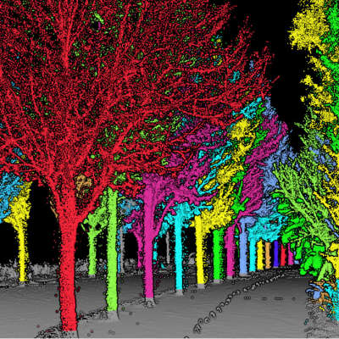
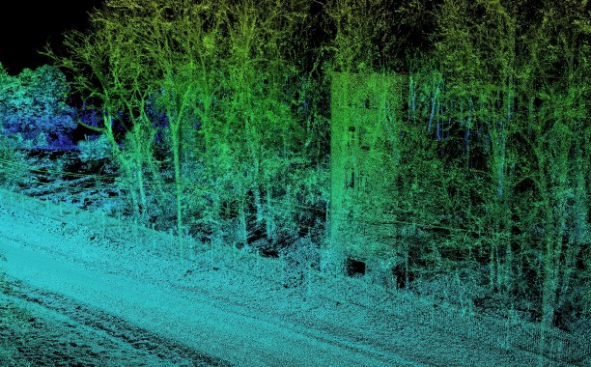
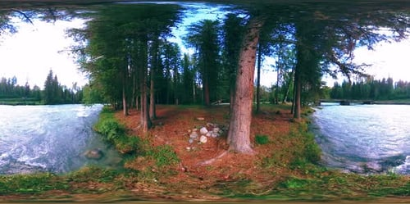
Обработка данных
Наиболее эффективное решение – разделить системы сбора данных и обработку, это позволит удешевить роботизированную платформу, снизить риски и не ограничивать функционал, так как на основе сырых данных можно анализировать информацию по нескольким критериям и целям последовательно
Рис. 5 RGB 360-видео
Рис. 7 Карта на основе облака точек
Рис. 6 Классификация деревьев
На основе полученных сырых данных можно составлять отчеты как статистического характера так и локальных проблем:
- Виды деревьев и их количество
- Диаметры стволов деревьев и средние показатели
- Детектирование локальных проблем (вредители, свалки)
- Разметка поврежденных насаждений и привязка к реальным координатам

Slide 6
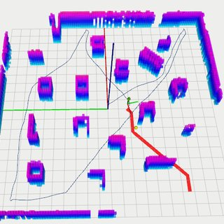
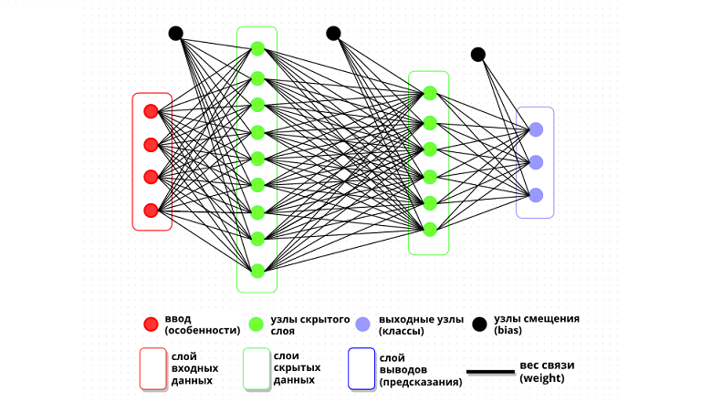
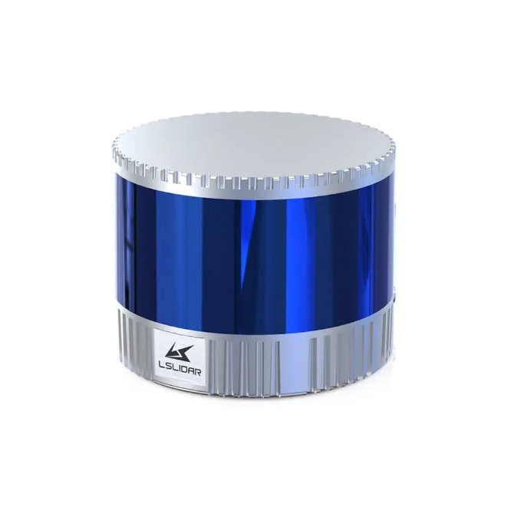
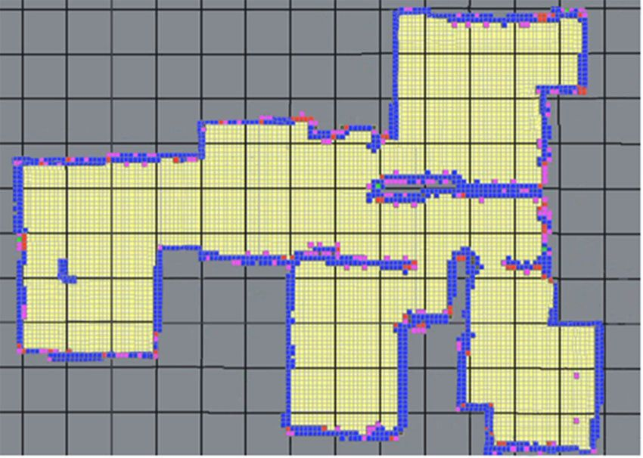
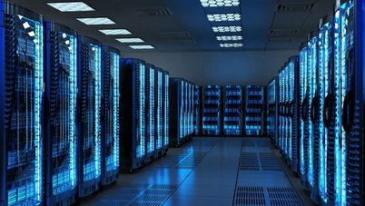
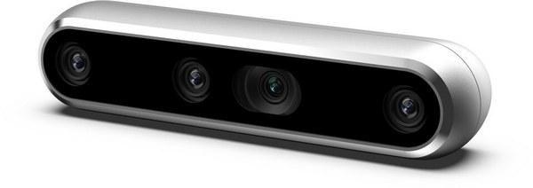
Используемые технологии
Для достижения результатов планируется использование следующих технологий:
Рис. 8 Системы машинного зрения, Лидар, RGB-камера
Рис. 9 SLAM-навигация мобильных роботов и автономное передвижение
Рис. 10 Обработка данных на сервере с использованием моделей ИИ и алгоритмов CV и статистики

Slide 7
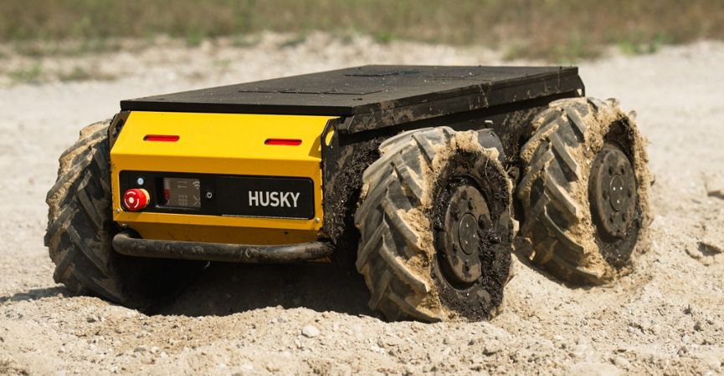
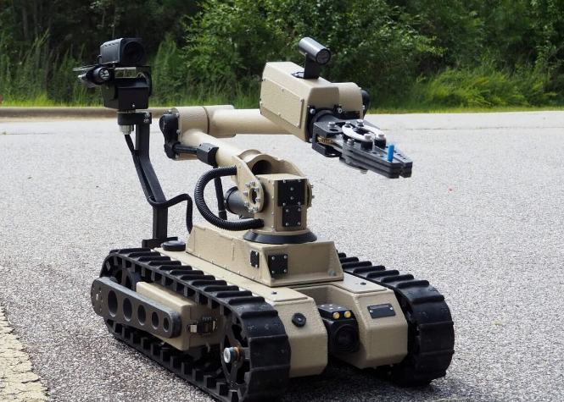
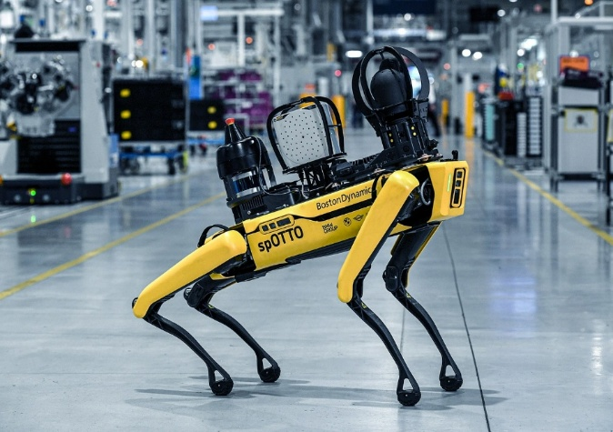
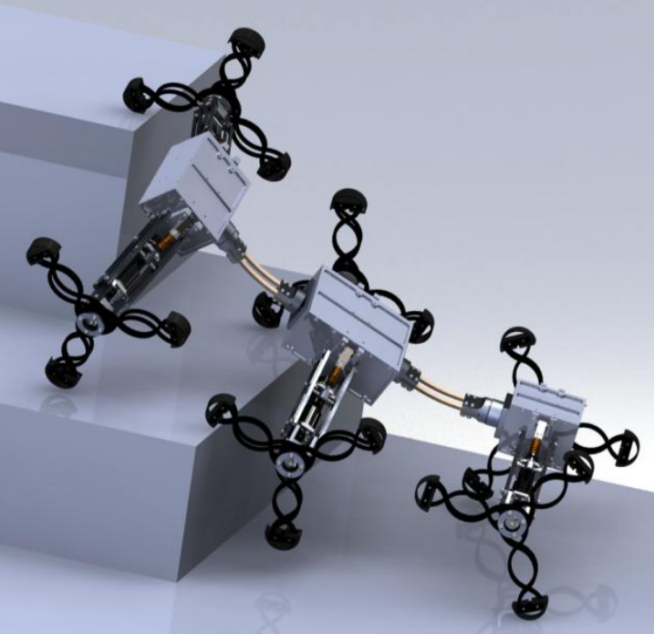
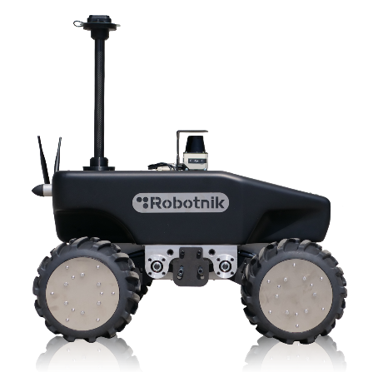
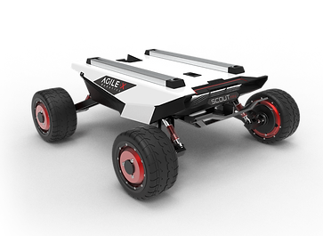
Выбор типа конструкции ходовой части
Были рассмотрены несколько конструкций:
Рис. 11 Clearpath Husky
Рис. 13 SuperDroid LT2-F “Bulldog”
Рис. 15 Spot Mini
Рис. 12 Робот ROLV
Рис. 14 Robotnik SUMMIT-XL
Рис. 16 Scout Mini

Slide 8
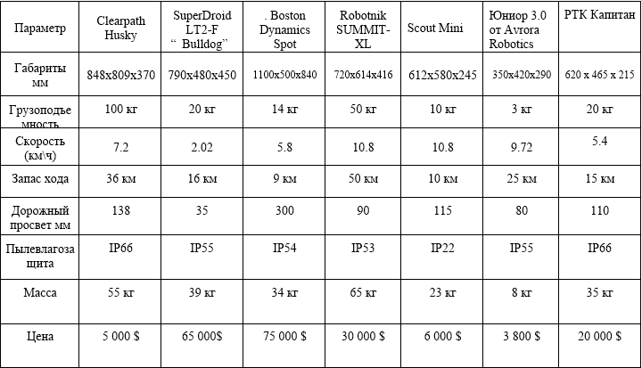
Сравнение с аналогами
Таблица 1. Сравнение характеристик аналогов

Slide 9
Постановка технических требований к мобильной платформе
Параметр | Значение | Ед. измерения
Общая масса до | 100 | кг.
Габариты под установку дрон станции не менее | 500х500 | мм
Скорость от | 20 | Км/ч
Запас хода не менее | 100 | Км
Грузоподъемность от | 60 | кг
Дорожный просвет от | 200 | мм
Пылевлагозащита | IP68 | Стандарт
Наличие оборудования | Лидар – 2 шт, Камеры с круговым обзором, микрокомпьютер и способность передвигаться автономно
Для наглядности и систематизации составим таблицу 2 технических требований на которые нужно ориентироваться в процессе разработки.
С точки зрения конструкции ходовой части планируется использование четырехколесной базы с регулированием давления в колесах, и независимыми элементами подвески каждого колеса
Таблица 2. Тех. Требования к платформе

Slide 10
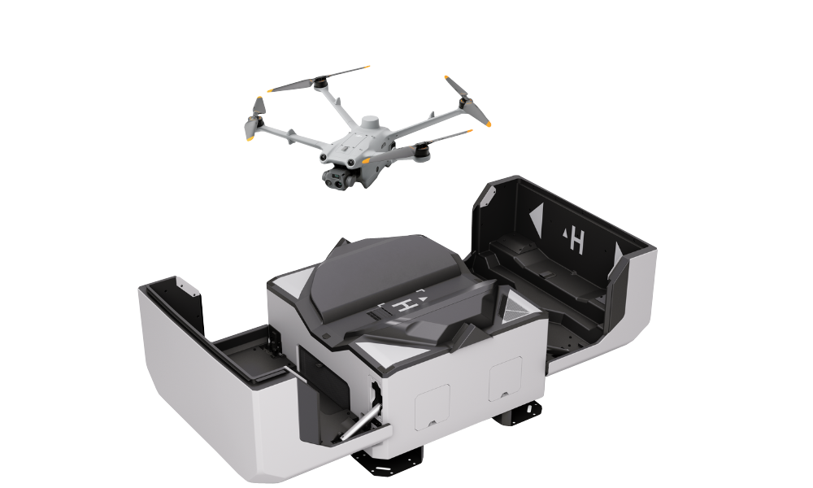
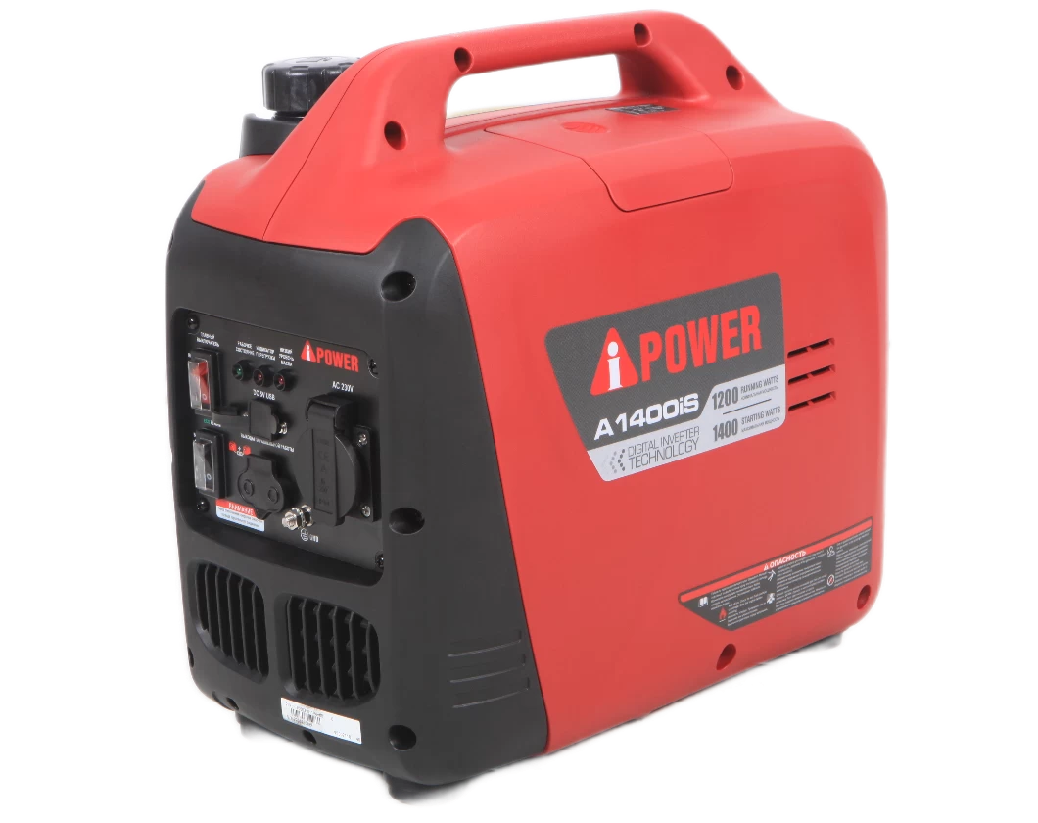
Проработка решения
Из особенностей разрабатываемой платформы можно выделить следующее:
Повышенное внимание к энергоэффективности
Возможная установка мини-генератора
Дублирующие системы позиционирования в порядке приоритезации:
  1) Лидар
  2) IMU-модуль
  3) Абсолютные энкодеры приводов
  4) ГНС-модули
Рис. 18 Бензиновый генератор
Рис. 17 DJI Dock 2 и DJI Mavic

Slide 11
План работ
В рамках работы над ВКРМ планируется следующее:
01 НИРС – Постановка задачи, исследование аналогов проработка концепции
02 КП – Разработка конструкторской части
02 НИРС – Разработка алгоритмов навигации
03 КП – Проработка системы управления
03 НИРС – Сборка прототипа и физические испытания
04 НИРС – Доработка функционала сисетмы и повышение эффективности

Slide 12
Колёсный автономный робот повышенной проходимости для патрулирования и осмотра лесной местности
Санников Артём Константинович
СМ7-11М
+79069298177
artemksannikov@gmail.com
Науч. Руководитель: Гуляев Игорь Анатольевич

